Slide 1
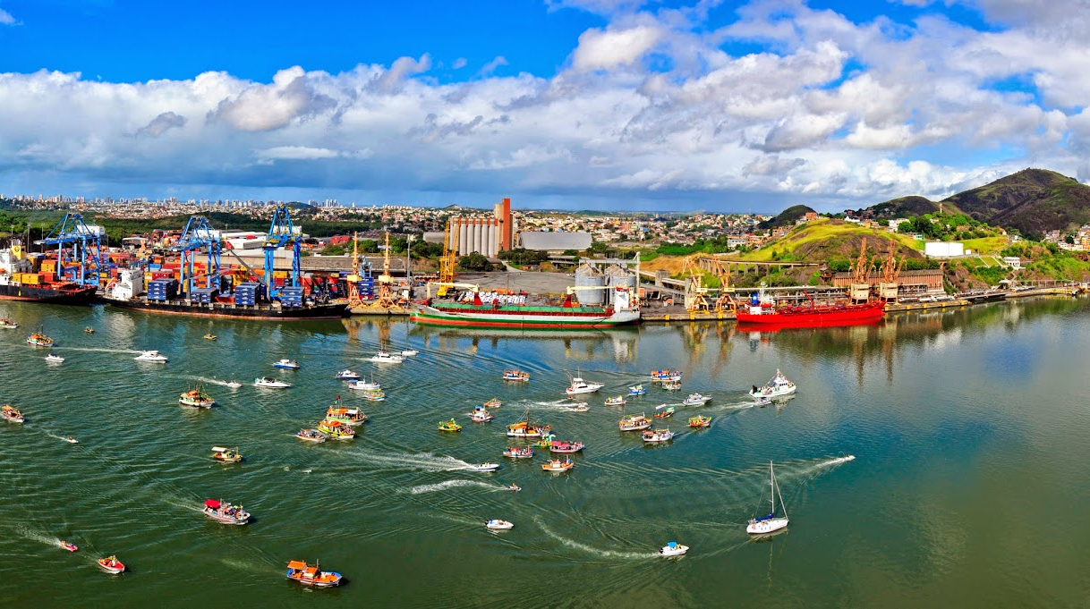


Porto sem Papel
Noviembre/2018
Ministério dos Transportes Portos e Aviação Civil

Slide 2
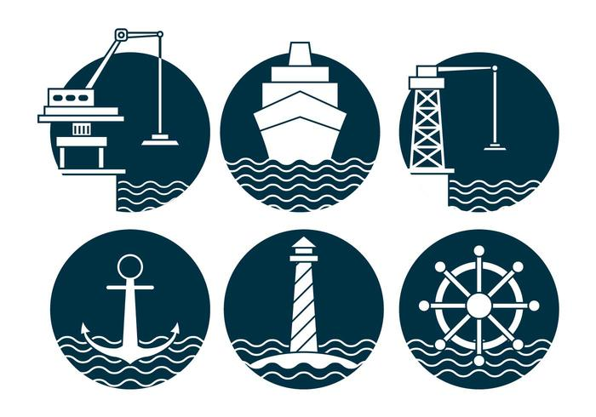

IMO
Comité de Facilitación
Trade
Single Window
Maritime
Single Window

Slide 3
Maritime Single Window en Brasil
2007 - Concepción del sistema
2009 – Desarollo del sistema

Slide 4
Maritime Single Window en Brasil
2011 – Implantación del sistema
Santos, Vitória y Rio de Janeiro
2013 – PSP em todos puertos públicos
2015 – Integración
PSP x Trade Single Window

Slide 5
Maritime Single Window en Brasil
2016 – Marina – revisión de procesos
2017 - cargas y mercancías exclusivamente
a través del sistema Mercante
2017 / 2018 / 2019 – Activación del PSP
en puertos privados

Slide 6
Maritime Single Window en Brasil
2018 / 2019 – modernización del sistema
2019 / 2020 – mejora de la integración
PSP x Autoridades em los Portos

Slide 7
Porto sem Papel - integraciones
Vigilancia Sanitaria
Policía Federal
Marina
Autoridad Aduanera
Ministerio de Trabajo
VTMIS
Receta Federal

Slide 8
Porto sem Papel - beneficios
Redundancia de los datos
Confiabilidad de los datos
Procesos virtuales
Agilidad para el análisis de autorizaciones
Visibilidad de los procesos
Uniformidad de procedimientos

Slide 9
Porto sem Papel - desafios
resistencias a los nuevos procesos
fiabilidad de la información
tamaño y heterogeneidad del país

Slide 10
Porto sem Papel - funcionamento
Actores:
Agentes de Navegación / Armadores
Administración portuária
Vigilancia sanitária
Marina
Policia Federal
Ministerio de Trabajo
Receta Federal de Brasil

Slide 11
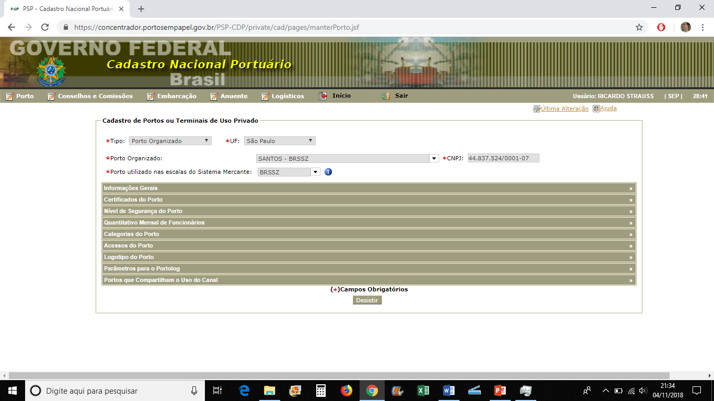
Porto sem Papel - funcionamento

Slide 12
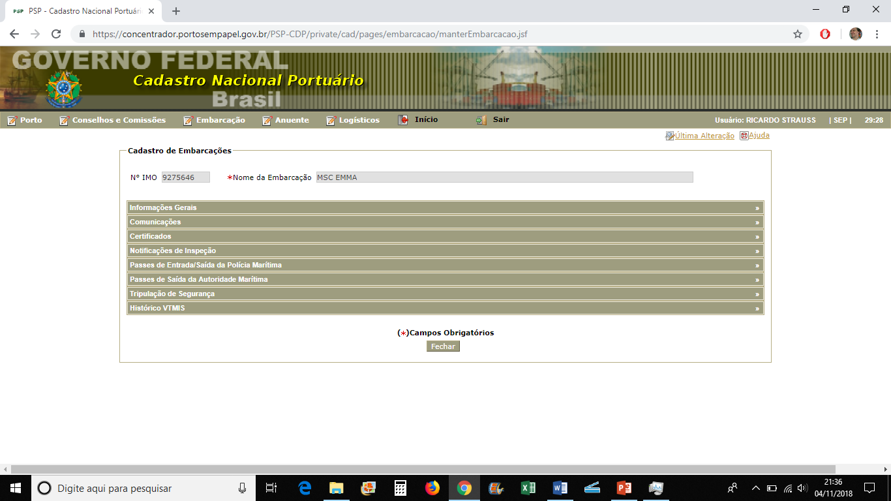
Porto sem Papel - funcionamento

Slide 13
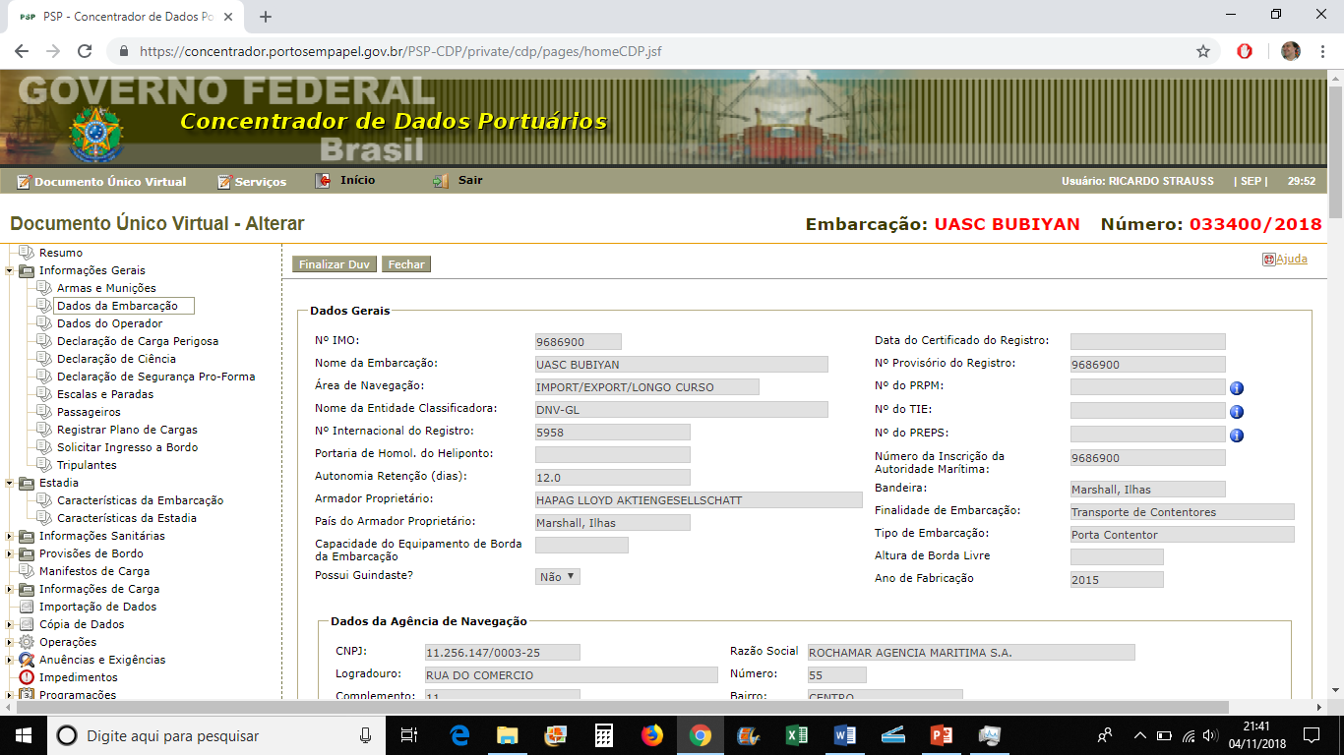
Porto sem Papel - funcionamento

Slide 14
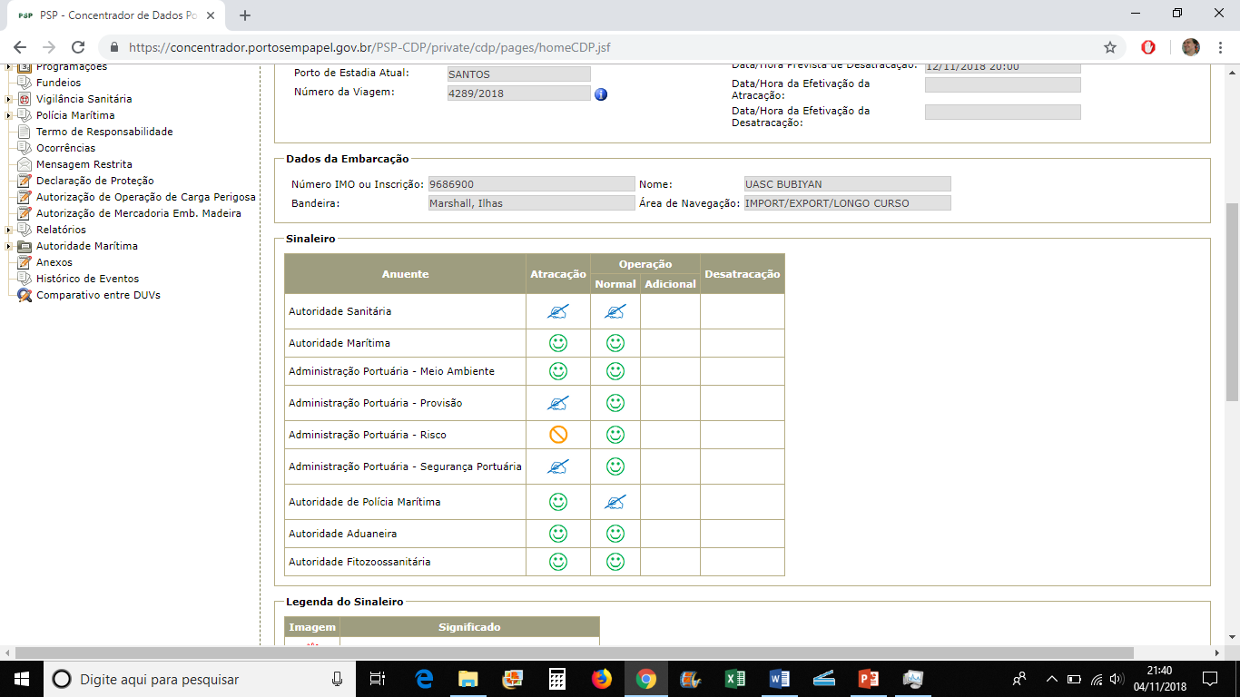
Porto sem Papel - funcionamento

Slide 15
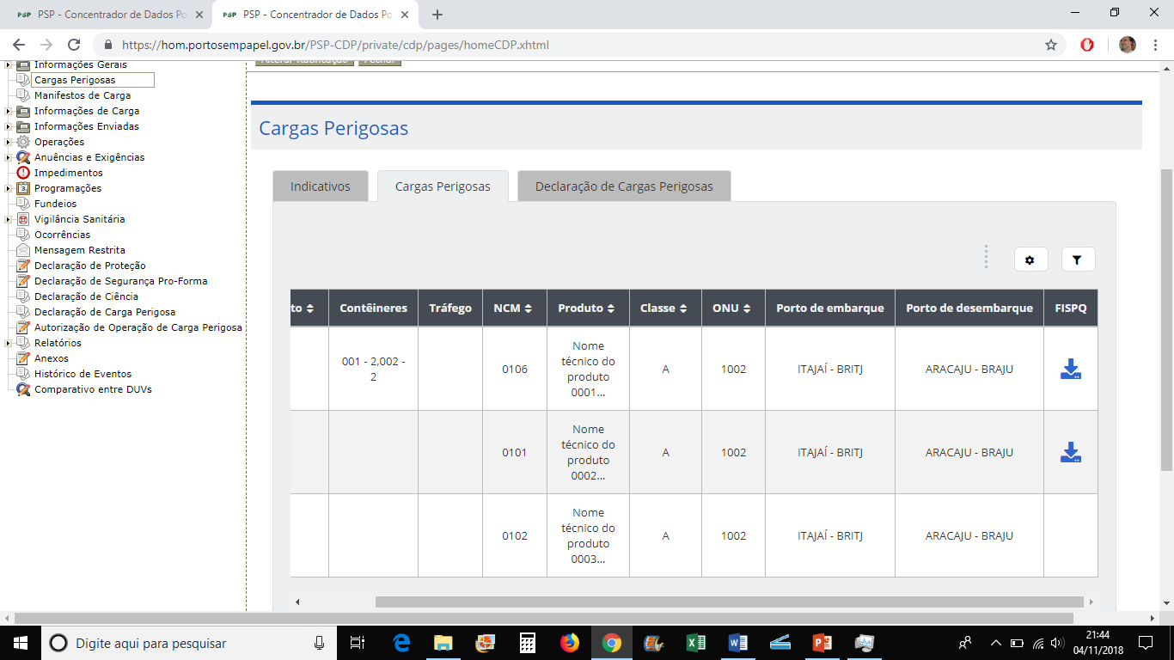
Porto sem Papel - funcionamento

Slide 16
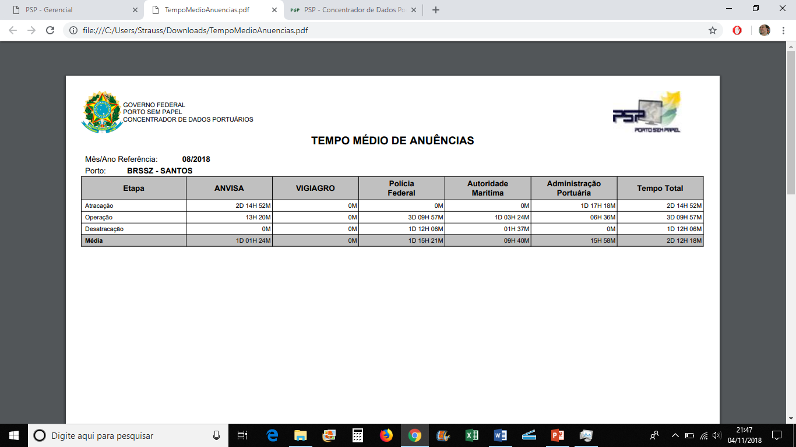
Porto sem Papel - funcionamento

Slide 17
Contatos – Porto sem Papel
Ricardo Strauss
ricardo.strauss@transportes.gov.br
+55 61 2029 8837
Petterson Costa
petterson.costa@transportes.gov.br
+55 61 2029 8838
www.transportes.gov.br

